Slide 1


大城小事
分院综合信息咨询管理平台
我们毕业啦
其实是答辩的标题地方/mj
小组
G17
组长
奕吉
成员
陈妍蓝，靳泽旭

Slide 2
项目简介
系统结构
项目计划
支持条件
目录
人机交互
成员分工

Slide 3

项目简介

Slide 4
项目简介
系统结构
详细设计
设计方法
人机交互
成员分工
A
安卓APP
B
信息平台
C
面向全院师生

Slide 5
项目简介
系统结构
详细设计
设计方法
人机交互
成员分工
公众号
计算官网
大城小事
安全
内存小
身边小新闻

Slide 6
系统结构

Slide 7
项目简介
系统结构
详细设计
设计方法
人机交互
成员分工
管理员子系统
登录验证
管理员账号管理：查看和修改管理员信息新闻管理：查看新闻，修改新闻，删除新闻，添加新闻

Slide 8
项目简介
系统结构
详细设计
设计方法
人机交互
成员分工
用户子系统
查看资讯和教学信息
查看二课活动信息
查看竞赛信息
对系统进行基本设置
使用软件后的反馈及意见

Slide 9

详细设计

Slide 10
项目简介
系统结构
详细设计
设计方法
人机交互
成员分工
方案选择
阿里云上和数据库如何建立连接
数据库开启远程连接，阿里云上开启外网访问权限
优点：开发数据库比较稳定，安全性好，在云服务器发生故障时，本地数据库同时可以留有备份。
缺点：不能随时随地地开发和调试，不方便。
b.使用程序直连阿里的RDS，用navicat自建云端数据库
优点：方便调试和开发，节约成本，能在云端上备份。
缺点：如果短时间被大量访问数据库，云端数据库可能出现问题。
综合考虑：因为我们的APP主要面向计算分院的学生，访问的人次不会很多，我们采用自建云端数据库的方式，方便我们随时随地进行调试和修改。
网络爬虫设计：
a.采用java写网络爬虫，抓取新闻。
优点：java有很多解析器，对网页的解析支持很好，缺点是网络部分。
b.用python写网络爬虫，抓取新闻。
优点：网络功能强大，模拟登陆、解析javascript，短处是网页解析。
综合考虑：python更快捷高效。

Slide 11
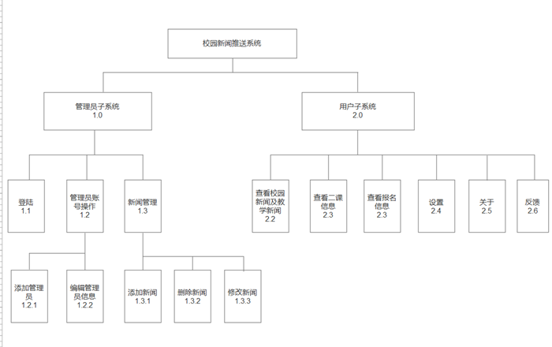
项目简介
系统结构
详细设计
设计方法
人机交互
成员分工
模块描述

Slide 12
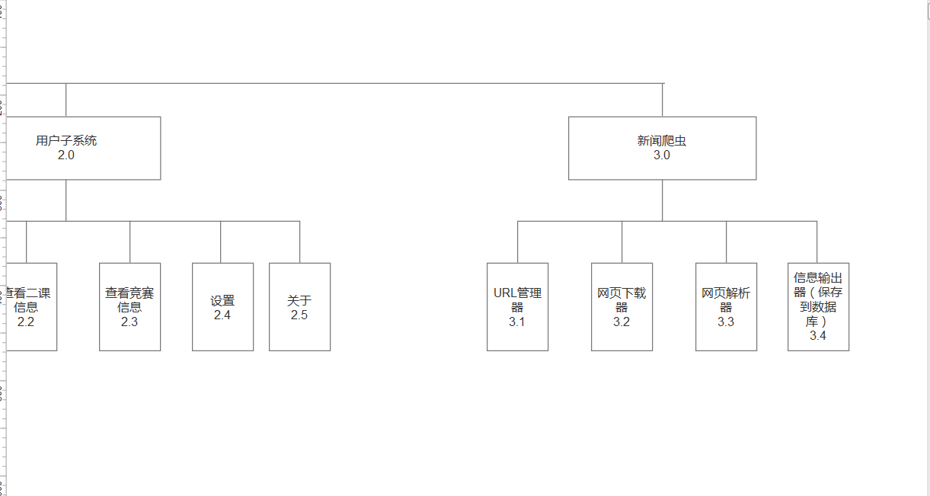
项目简介
系统结构
详细设计
设计方法
人机交互
成员分工
模块描述

Slide 13
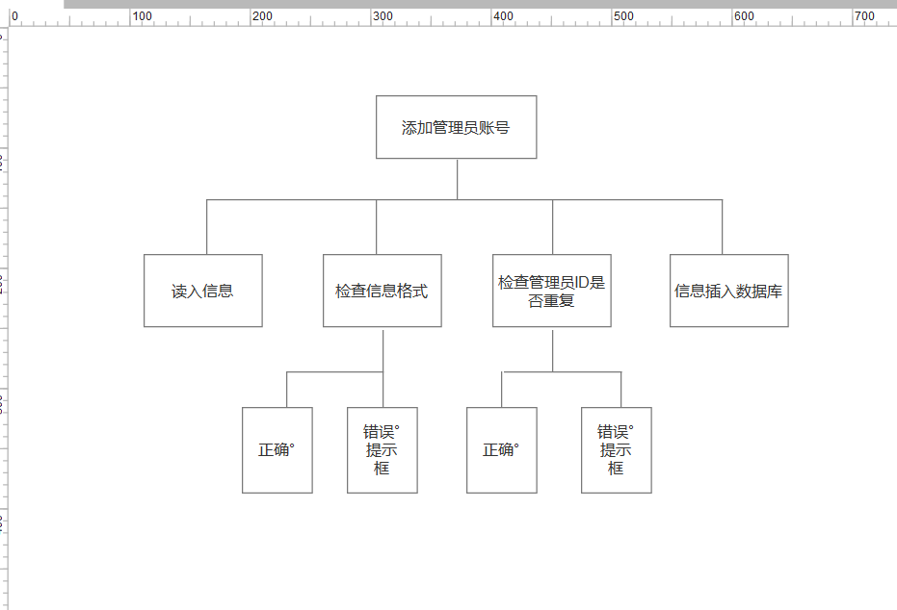
项目简介
系统结构
详细设计
设计方法
人机交互
成员分工
管理员子系统

Slide 14
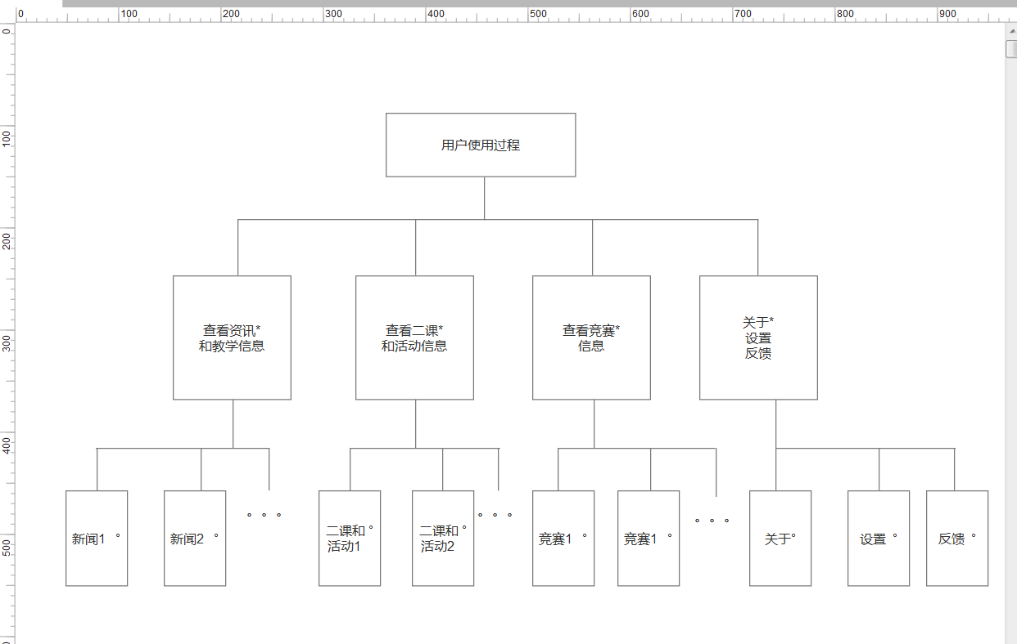
项目简介
系统结构
详细设计
设计方法
人机交互
成员分工
用户子系统

Slide 15
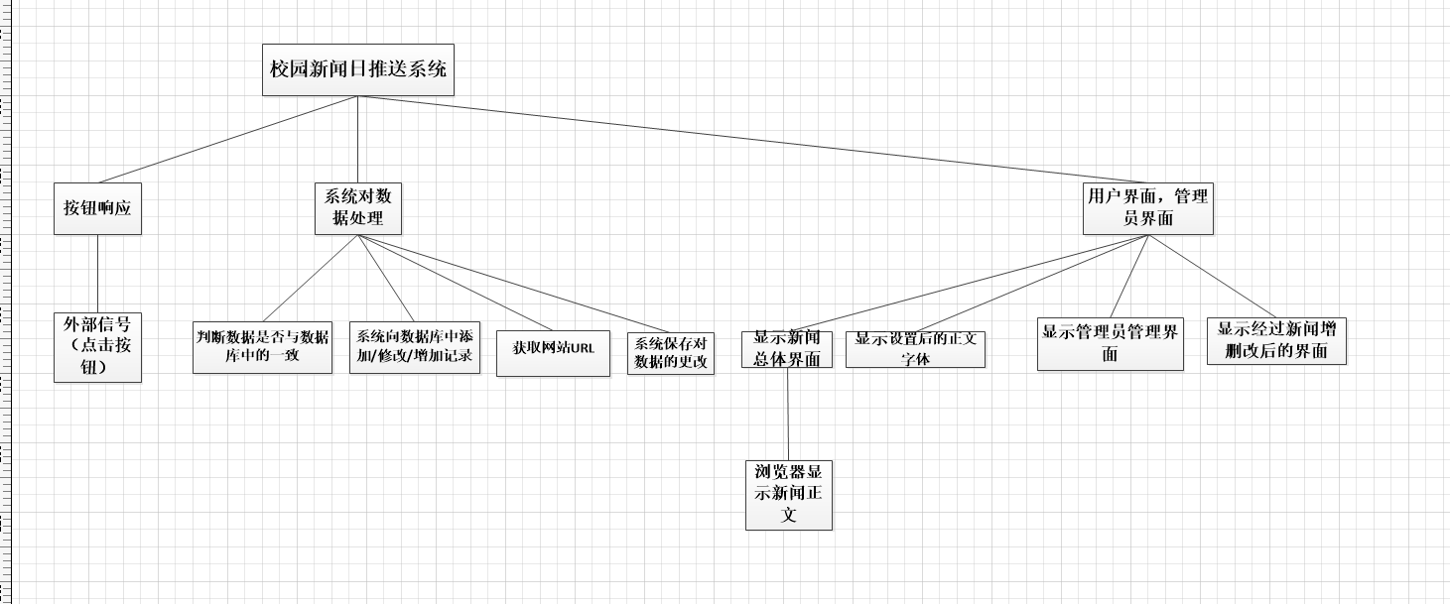
项目简介
系统结构
详细设计
设计方法
人机交互
成员分工
流程逻辑

Slide 16
设计方法

Slide 17
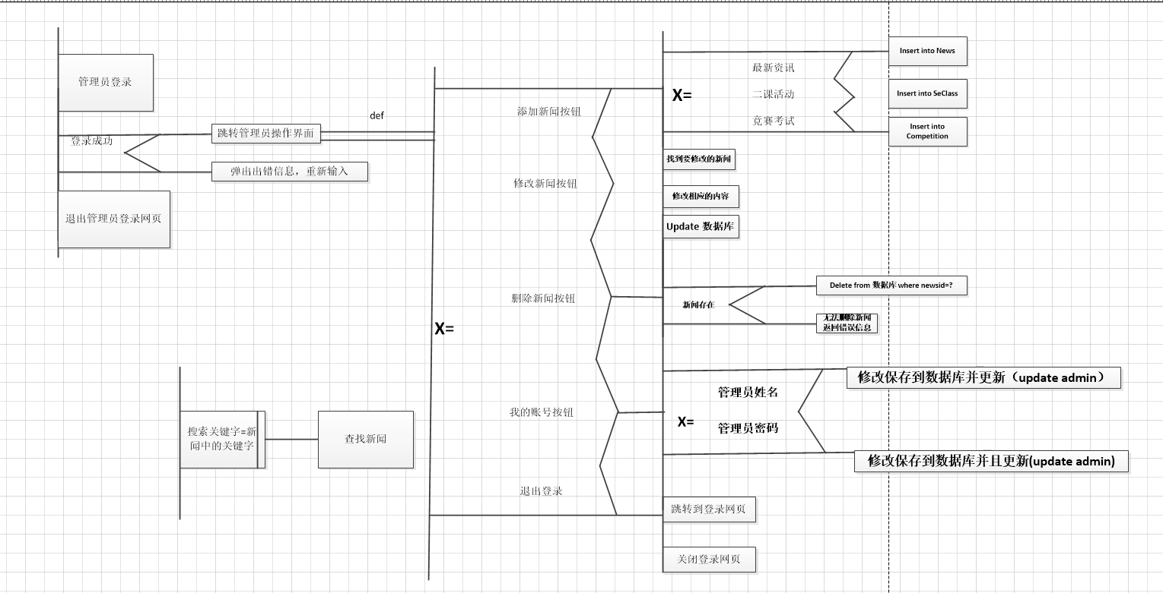
项目简介
系统结构
详细设计
设计方法
人机交互
成员分工
管理员子系统

Slide 18
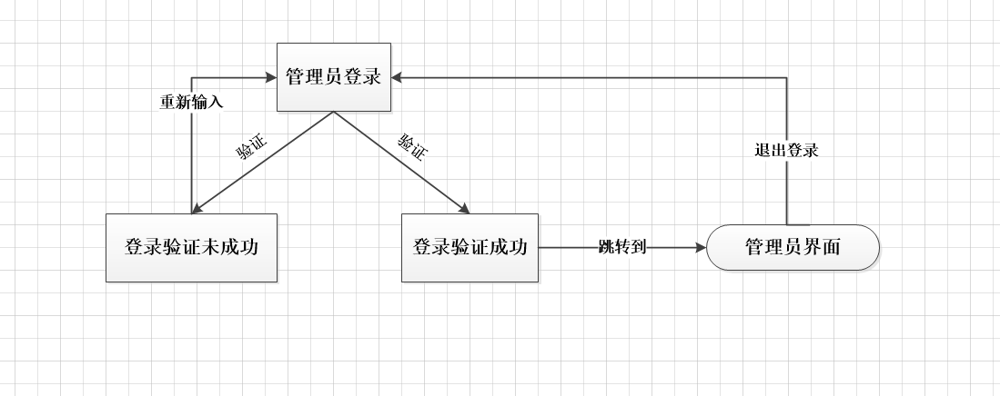
项目简介
系统结构
详细设计
设计方法
人机交互
成员分工
管理员子系统
登录模块
负责设计人：靳泽旭 编码实现人：奕吉 测试人员：陈妍蓝

Slide 19
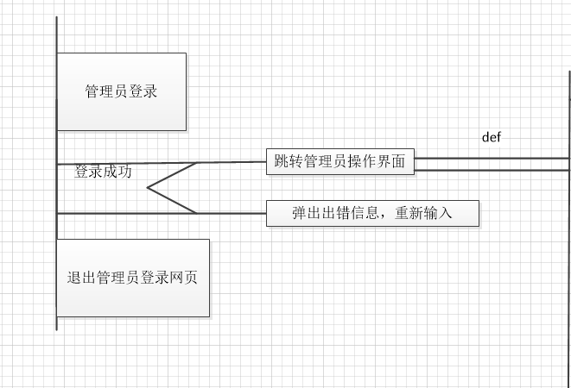
项目简介
系统结构
详细设计
设计方法
人机交互
成员分工
管理员子系统
登录模块
负责设计人：靳泽旭 编码实现人：奕吉 测试人员：陈妍蓝

Slide 20
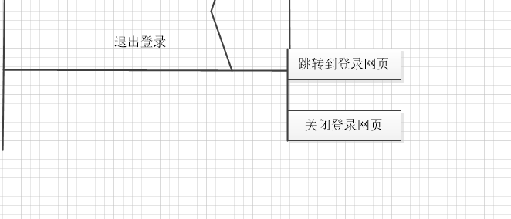
项目简介
系统结构
详细设计
设计方法
人机交互
成员分工
管理员子系统
登录模块
负责设计人：靳泽旭 编码实现人：奕吉 测试人员：陈妍蓝

Slide 21
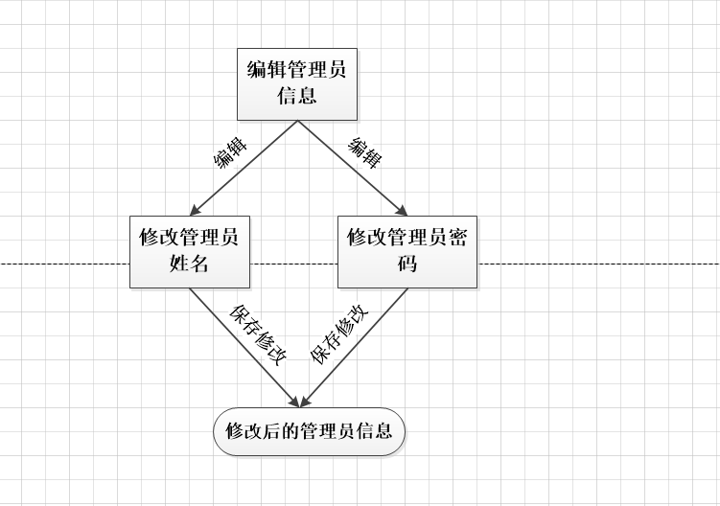
项目简介
系统结构
详细设计
设计方法
人机交互
成员分工
管理员子系统
管理员账号操作
负责设计人：靳泽旭 编码实现人：奕吉 测试人员：陈妍蓝

Slide 22
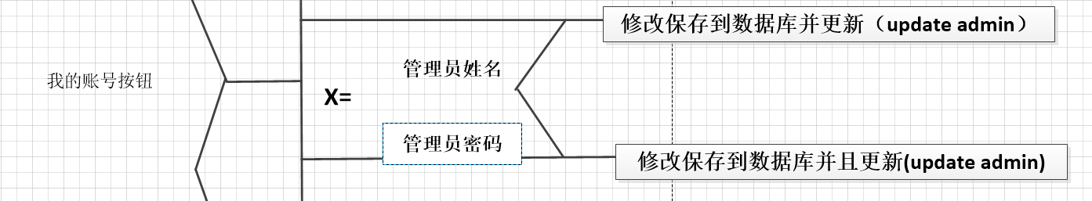
项目简介
系统结构
详细设计
设计方法
人机交互
成员分工
管理员子系统
管理员账号操作
负责设计人：靳泽旭 编码实现人：奕吉 测试人员：陈妍蓝

Slide 23
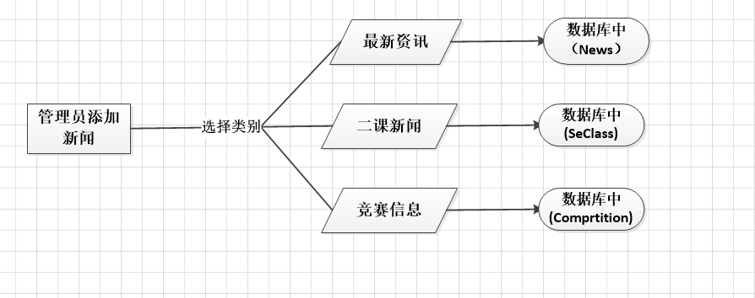
项目简介
系统结构
详细设计
设计方法
人机交互
成员分工
管理员子系统
添加新闻模块
负责设计人：陈颜蓝 编码实现人：靳泽旭 测试人员：奕吉

Slide 24
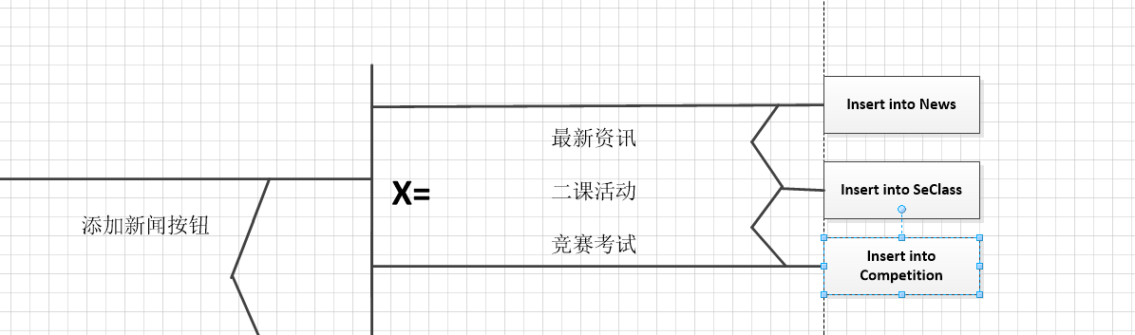
项目简介
系统结构
详细设计
设计方法
人机交互
成员分工
管理员子系统
添加新闻模块
负责设计人：陈颜蓝 编码实现人：靳泽旭 测试人员：奕吉

Slide 25
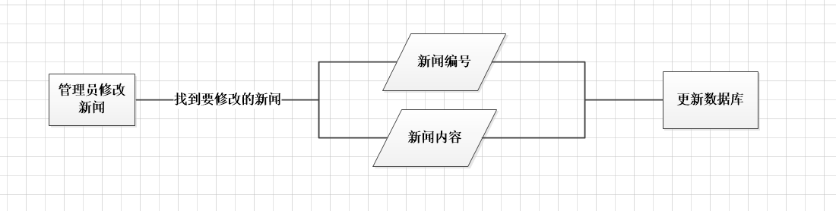
项目简介
系统结构
详细设计
设计方法
人机交互
成员分工
管理员子系统
修改新闻模块
负责设计人：奕吉 编码实现人：靳泽旭 测试人员：陈颜蓝

Slide 26
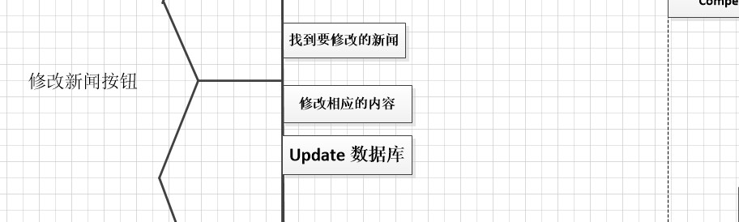
项目简介
系统结构
详细设计
设计方法
人机交互
成员分工
管理员子系统
修改新闻模块
负责设计人：奕吉 编码实现人：靳泽旭 测试人员：陈颜蓝

Slide 27
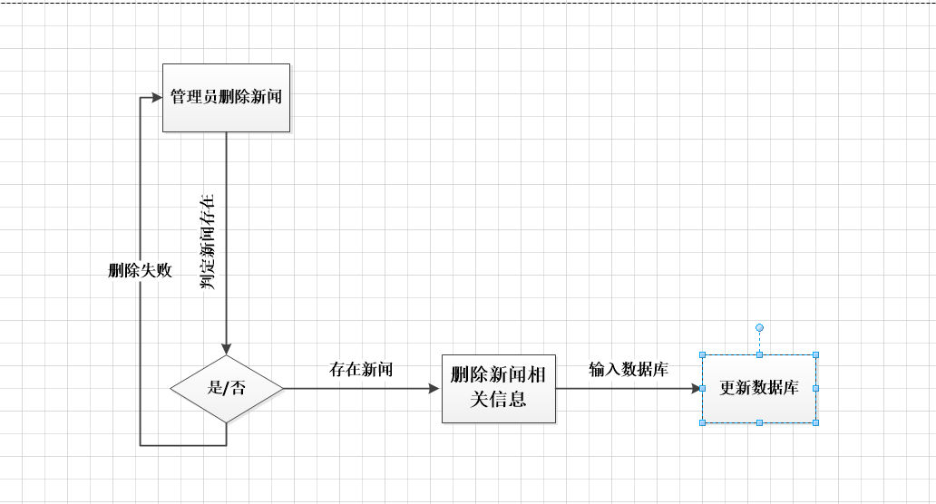
项目简介
系统结构
详细设计
设计方法
人机交互
成员分工
管理员子系统
删除新闻模块
负责设计人：奕吉 编码实现人：靳泽旭 测试人员：陈颜蓝

Slide 28
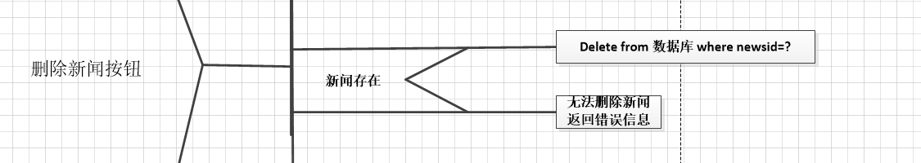
项目简介
系统结构
详细设计
设计方法
人机交互
成员分工
管理员子系统
删除新闻模块
负责设计人：奕吉 编码实现人：靳泽旭 测试人员：陈颜蓝

Slide 29
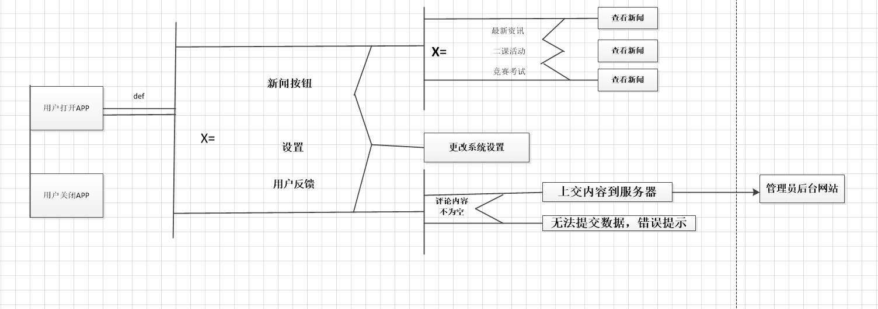
项目简介
系统结构
详细设计
设计方法
人机交互
成员分工
用户子系统

Slide 30
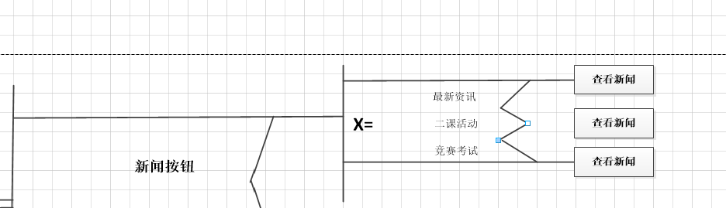
项目简介
系统结构
详细设计
设计方法
人机交互
成员分工
用户子系统
查看新闻模块PAD图
负责设计人：靳泽旭 编码实现人：陈颜蓝 测试人员：奕吉

Slide 31
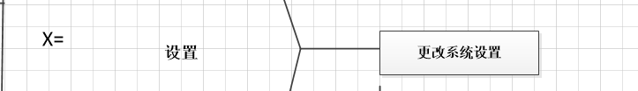
项目简介
系统结构
详细设计
设计方法
人机交互
成员分工
用户子系统
查看新闻模块PAD图
负责设计人：靳泽旭 编码实现人：陈颜蓝 测试人员：奕吉

Slide 32
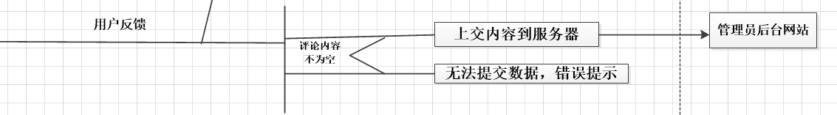
项目简介
系统结构
详细设计
设计方法
人机交互
成员分工
用户子系统
用户反馈模块PAD图
负责设计人：陈颜蓝 编码实现人：靳泽旭测试人员：奕吉

Slide 33
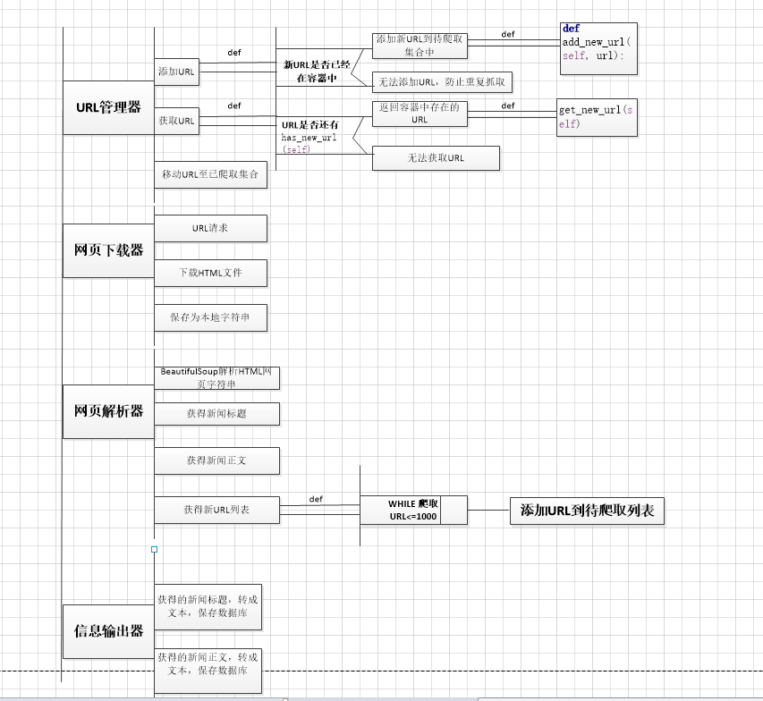
项目简介
系统结构
详细设计
设计方法
人机交互
成员分工
新闻爬虫模块

Slide 34
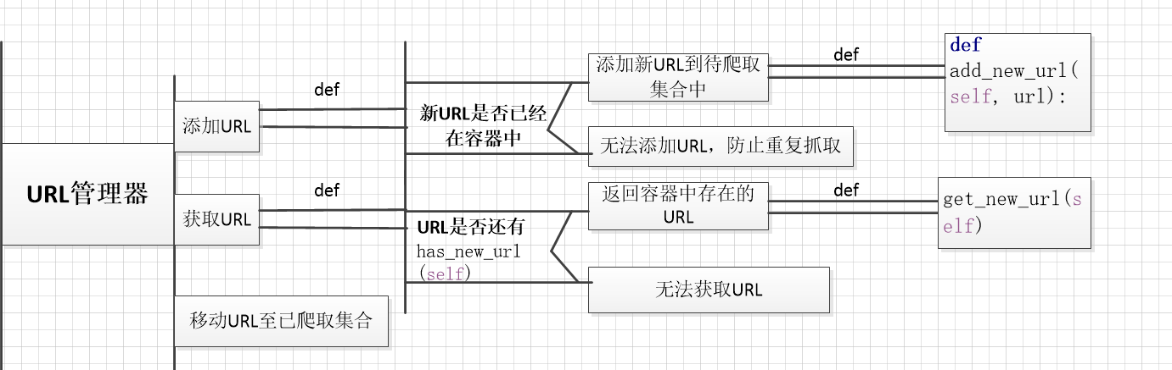
项目简介
系统结构
详细设计
设计方法
人机交互
成员分工
新闻爬虫模块
URL管理器模块PAD图
负责设计人：奕吉 编码实现人：靳泽旭
测试人员：陈颜蓝

Slide 35
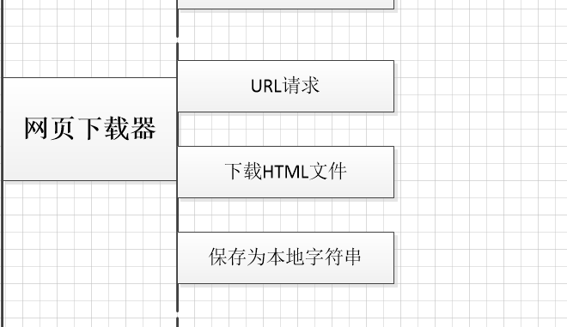
项目简介
系统结构
详细设计
设计方法
人机交互
成员分工
新闻爬虫模块
网页下载器模块PAD图
负责设计人：奕吉 编码实现人：陈颜蓝
测试人员：靳泽旭

Slide 36
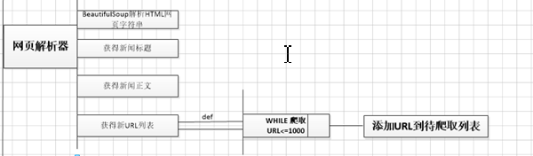
项目简介
系统结构
详细设计
设计方法
人机交互
成员分工
新闻爬虫模块
网页解析器模块PAD图
负责设计人：奕吉 编码实现人：奕吉
测试人员：陈颜蓝，靳泽旭

Slide 37
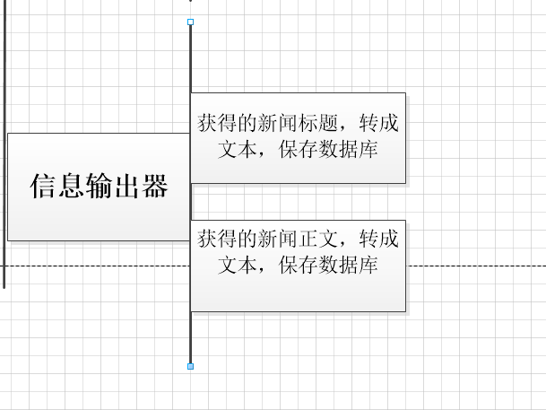
项目简介
系统结构
详细设计
设计方法
人机交互
成员分工
新闻爬虫模块
信息输出器PAD图
负责设计人：陈颜蓝 编码实现人：奕吉
测试人员：靳泽旭

Slide 38
项目简介
系统结构
详细设计
设计方法
人机交互
成员分工
数据库设计
本组使用的是MySQL数据库
其特点有
1 可以处理拥有上千万条记录的大型数据
2 支持常见的SQL语句规范
3 可移植性高，安装简单小巧
4 良好的运行效率，有丰富信息的网络支持
5 调试、管理、优化简单
6最主要的原因：本组的两个技术人员学的是MySQL

Slide 39
项目简介
系统结构
详细设计
设计方法
人机交互
成员分工
数据库设计
本组使用的是MySQL数据库
其特点有
1 可以处理拥有上千万条记录的大型数据
2 支持常见的SQL语句规范
3 可移植性高，安装简单小巧
4 良好的运行效率，有丰富信息的网络支持
5 调试、管理、优化简单
6最主要的原因：本组的两个技术人员学的是MySQL

Slide 40
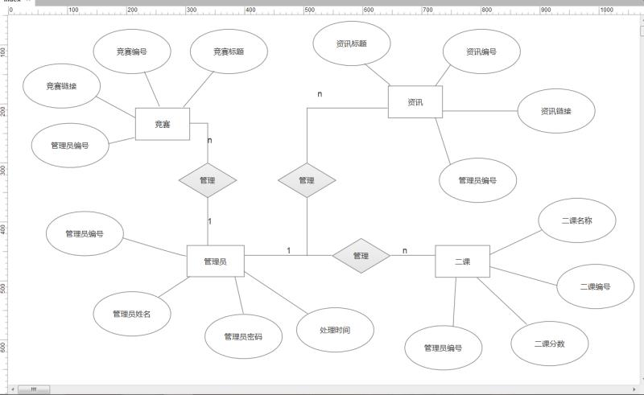
项目简介
系统结构
详细设计
设计方法
人机交互
成员分工
Er图

Slide 41
项目简介
系统结构
详细设计
设计方法
人机交互
成员分工
数据库设计
1管理员信息表（Admin）
字段名称 | 数据类型及长度 | 说明
AdminID | String（20） | 管理员编号
AdminPassword | String（50） | 管理员密码
AdminName | String（50） | 管理员姓名
AdminDotime | DateTime | 管理员处理时间

Slide 42
项目简介
系统结构
详细设计
设计方法
人机交互
成员分工
数据库设计
2第二课堂信息表（SeClass）
字段名称 | 数据类型及长度 | 说明
SeClassID | String（20） | 第二课堂编号
SeClassName | String（50） | 第二课堂名称
SeClassScore | Int（10） | 第二课堂分数
SeadminID | String（20） | 管理员编号

Slide 43
项目简介
系统结构
详细设计
设计方法
人机交互
成员分工
数据库设计
3竞赛信息表（Competition）
字段名称 | 数据类型及长度 | 说明
CompetitionID | String（20） | 竞赛编号
CompetitionName | String（50） | 竞赛名称
CompetitionLink | String（50） | 竞赛链接
CompetitionadminID | String（20） | 管理员编号

Slide 44
项目简介
系统结构
详细设计
设计方法
人机交互
成员分工
数据库设计
4新闻信息表（News）
字段名称 | 数据类型及长度 | 说明
NewsID | String（20） | 新闻编号
NewsName | String（50） | 新闻名称
News | String（50） | 新闻内容（链接）
AdminID | String（20） | 管理员编号

Slide 45
人机交互

Slide 46
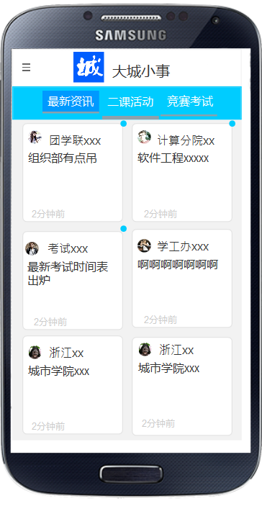
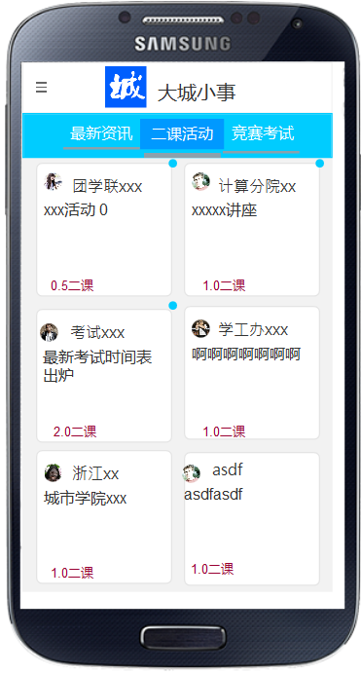
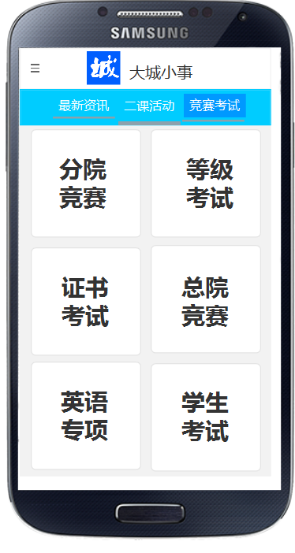
论文绪论
详细设计
人机交互
成员分工
项目简介
研究背景
研究方法
研究结果
问题讨论
论文总结
系统结构
支持条件
用户界面

Slide 47
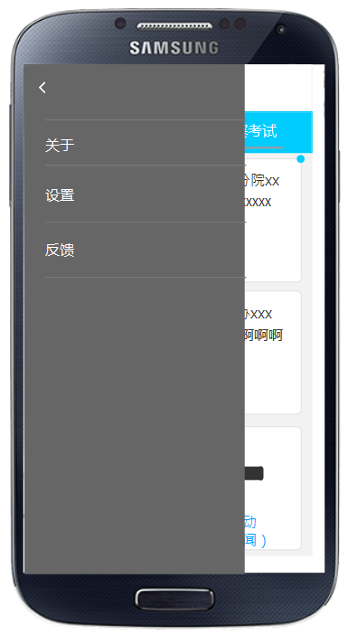
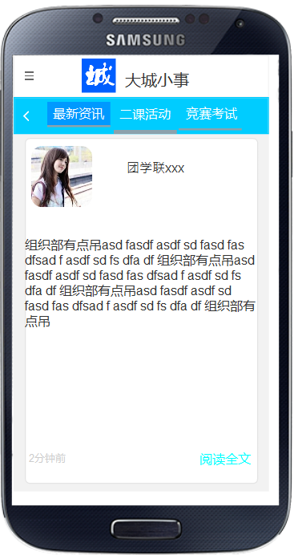
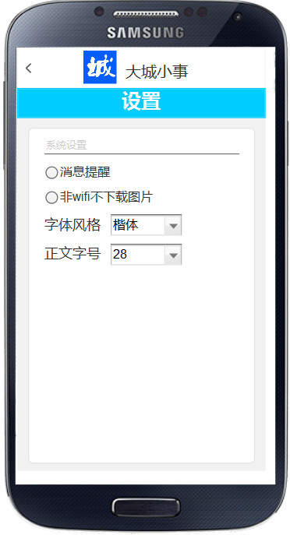
论文绪论
详细设计
人机交互
成员分工
项目简介
研究背景
研究方法
研究结果
问题讨论
论文总结
系统结构
支持条件
用户界面

Slide 48
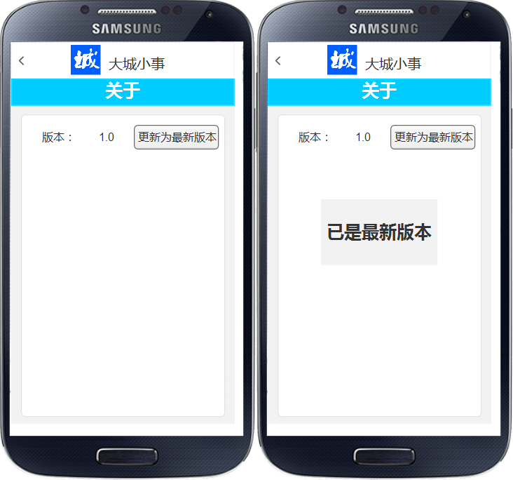
论文绪论
详细设计
人机交互
成员分工
项目简介
研究背景
研究方法
研究结果
问题讨论
论文总结
系统结构
支持条件
用户界面

Slide 49
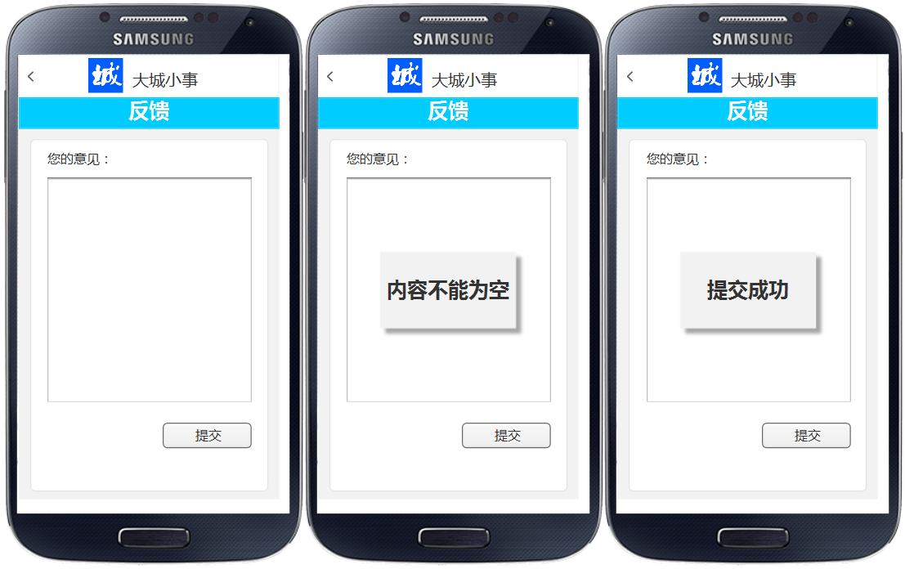
论文绪论
详细设计
人机交互
成员分工
项目简介
研究背景
研究方法
研究结果
问题讨论
论文总结
系统结构
支持条件
用户界面

Slide 50
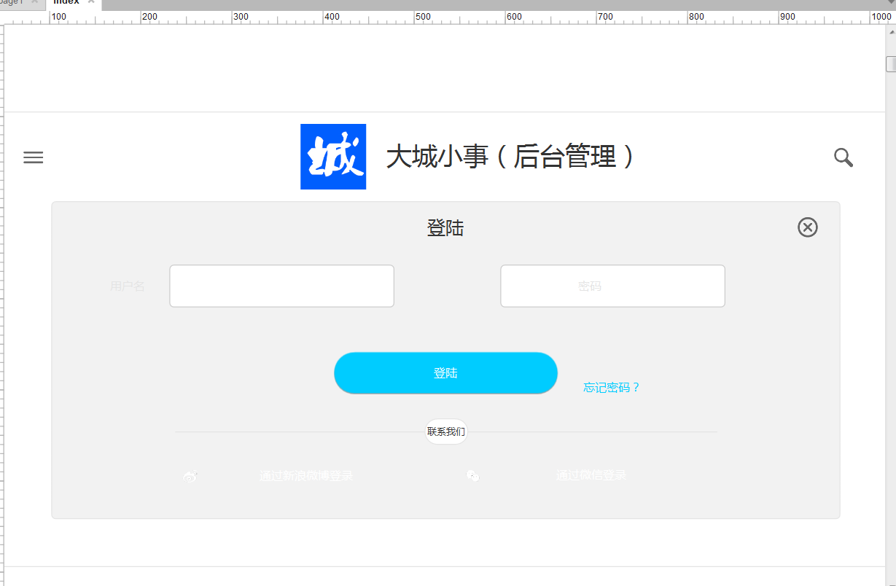
论文绪论
详细设计
人机交互
成员分工
项目简介
研究背景
研究方法
研究结果
问题讨论
论文总结
系统结构
支持条件
后台登陆界面

Slide 51
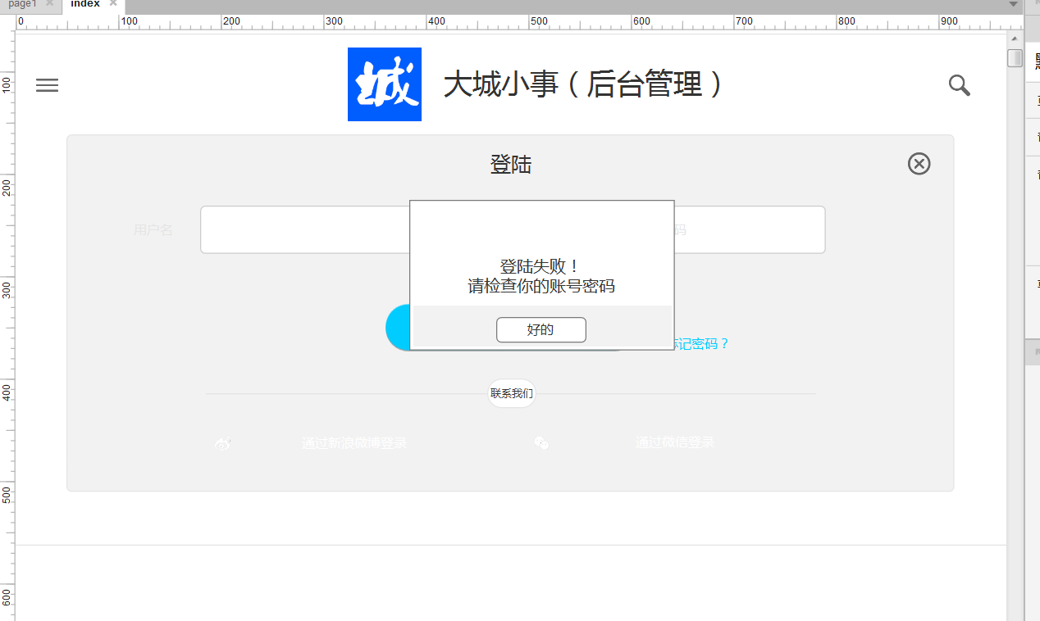
论文绪论
详细设计
人机交互
成员分工
项目简介
研究背景
研究方法
研究结果
问题讨论
论文总结
系统结构
支持条件
后台登陆界面

Slide 52
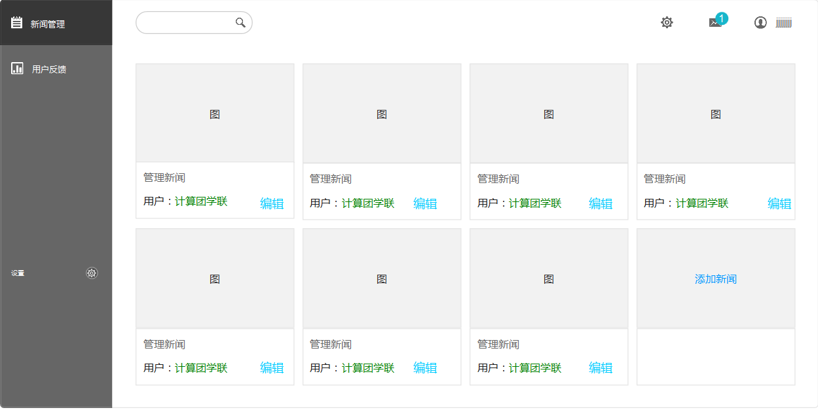
论文绪论
详细设计
人机交互
成员分工
项目简介
研究背景
研究方法
研究结果
问题讨论
论文总结
系统结构
支持条件
后台管理界面

Slide 53
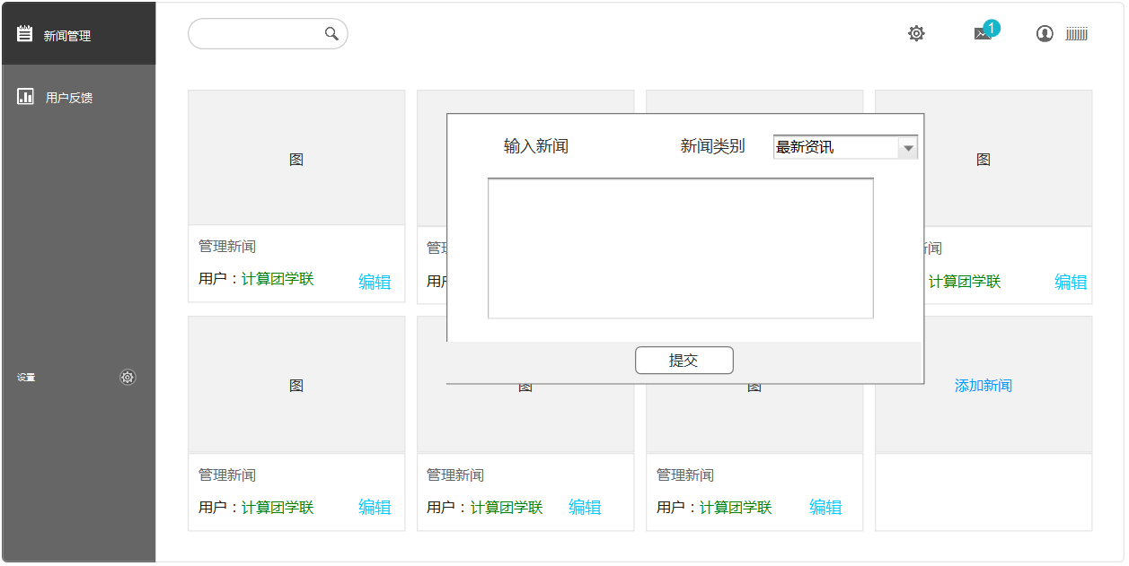
论文绪论
详细设计
人机交互
成员分工
项目简介
研究背景
研究方法
研究结果
问题讨论
论文总结
系统结构
支持条件
后台管理界面

Slide 54
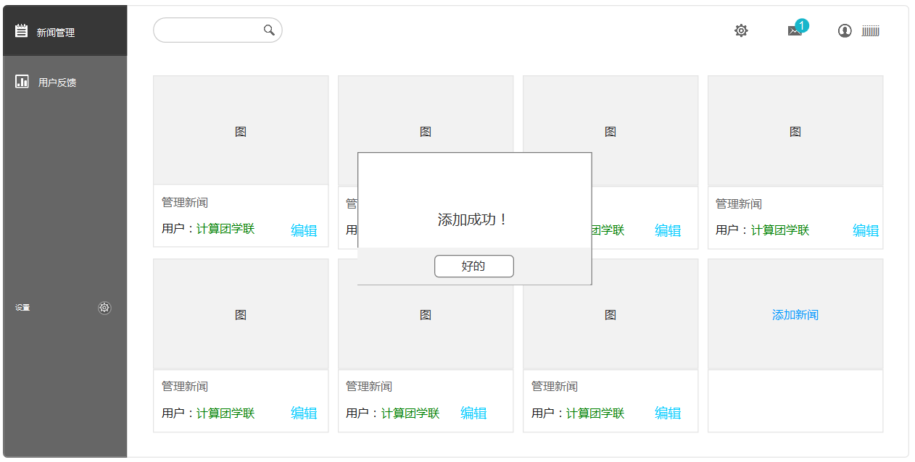
论文绪论
详细设计
人机交互
成员分工
项目简介
研究背景
研究方法
研究结果
问题讨论
论文总结
系统结构
支持条件
后台管理界面

Slide 55
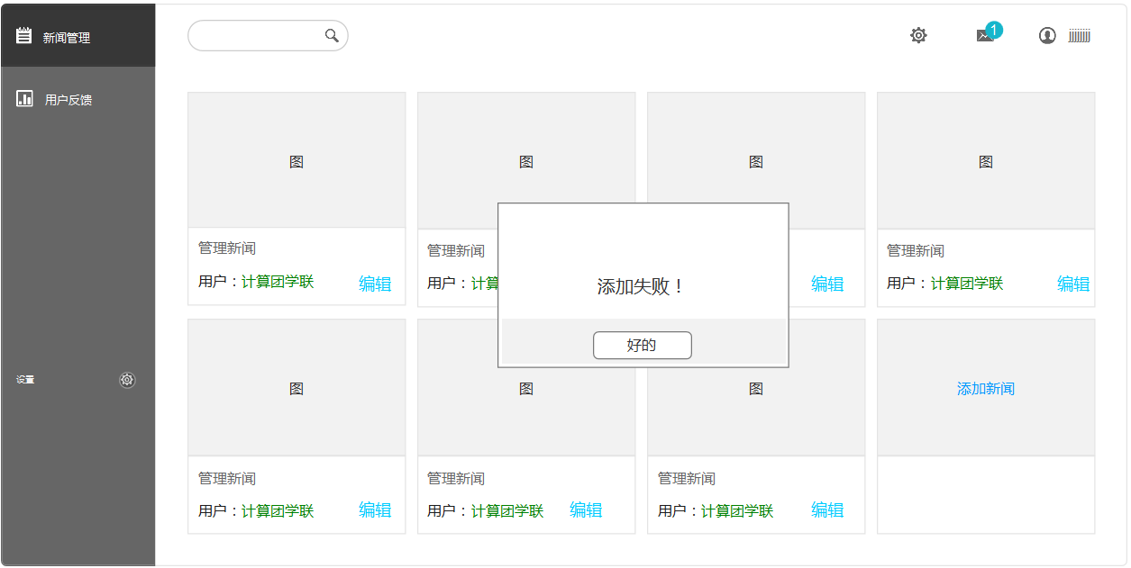
论文绪论
详细设计
人机交互
成员分工
项目简介
研究背景
研究方法
研究结果
问题讨论
论文总结
系统结构
支持条件
后台管理界面

Slide 56
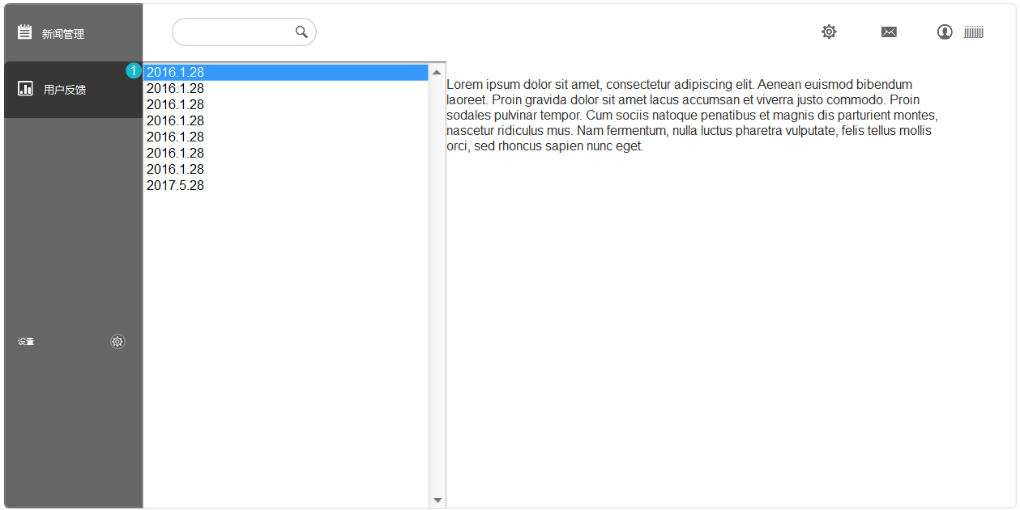
论文绪论
详细设计
人机交互
成员分工
项目简介
研究背景
研究方法
研究结果
问题讨论
论文总结
系统结构
支持条件
后台管理界面

Slide 57
成员分工

Slide 58
论文绪论
详细设计
设计方法
人机交互
成员分工
项目简介
研究背景
研究方法
研究结果
问题讨论
论文总结
系统结构
总体设计文档，先前文档的修改：
陈妍蓝
靳泽旭，
奕吉
会议记录：
陈妍蓝
：
UI、PPT：
靳泽旭，奕吉
项目绘图：
陈妍蓝

Slide 59
论文绪论
详细设计
设计方法
人机交互
成员分工
项目简介
研究背景
研究方法
研究结果
问题讨论
论文总结
系统结构
成员分工和评价
靳泽旭：完成详细设计PPT，完善界面设计。评价：7分
陈妍蓝：完善详细设计的文档和编写测试PPT。评价： 8分
奕吉：完善详细设计文档和编写测试PPT。评价： 6分

Slide 60
参考资料
——《软件工程导论（第6版）》
张海藩 牟永敏 编著 清华大学出版社 出版
——学堂在线 软件工程（自主模式）
清华大学刘强副教授授课

Slide 61
THANKS
小组
G17

